Slide 1
Student Assignment
Sevima Project

Slide 2
IDE dan Goal
Di dalam projek ini saya menerapkan IDE untuk membuat aplikasi pengumpulan tugas harian sekolah secara online dengan tujuan agar bisa mempermudah siswa dan guru dalam menjalani kegiatan belajar mengajar sehari hari meskipun pandemi sedang melanda dunia ini.

Slide 3
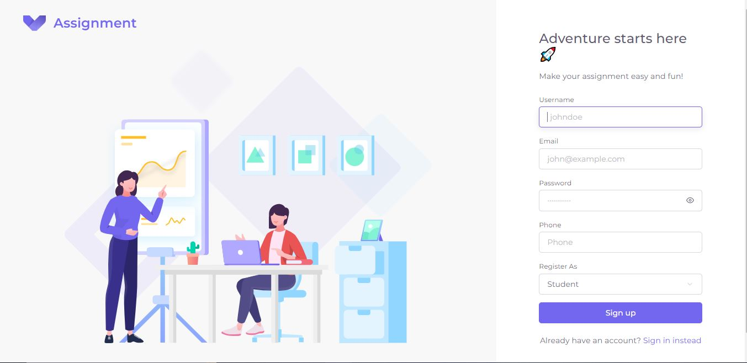
Alur dan Skenario Aplikasi
Guru mendaftar di aplikasi Assignment

Slide 4
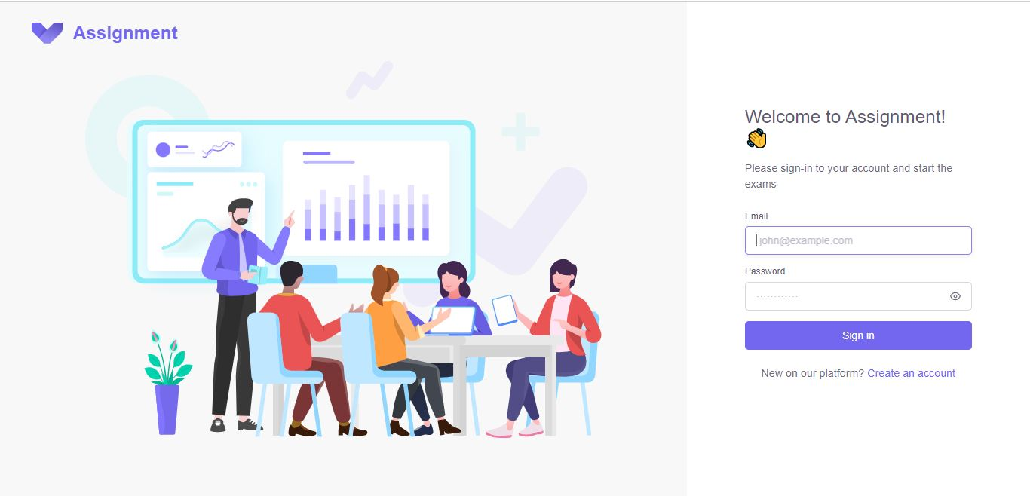
Lalu guru akan login di aplikasi Assignment

Slide 5
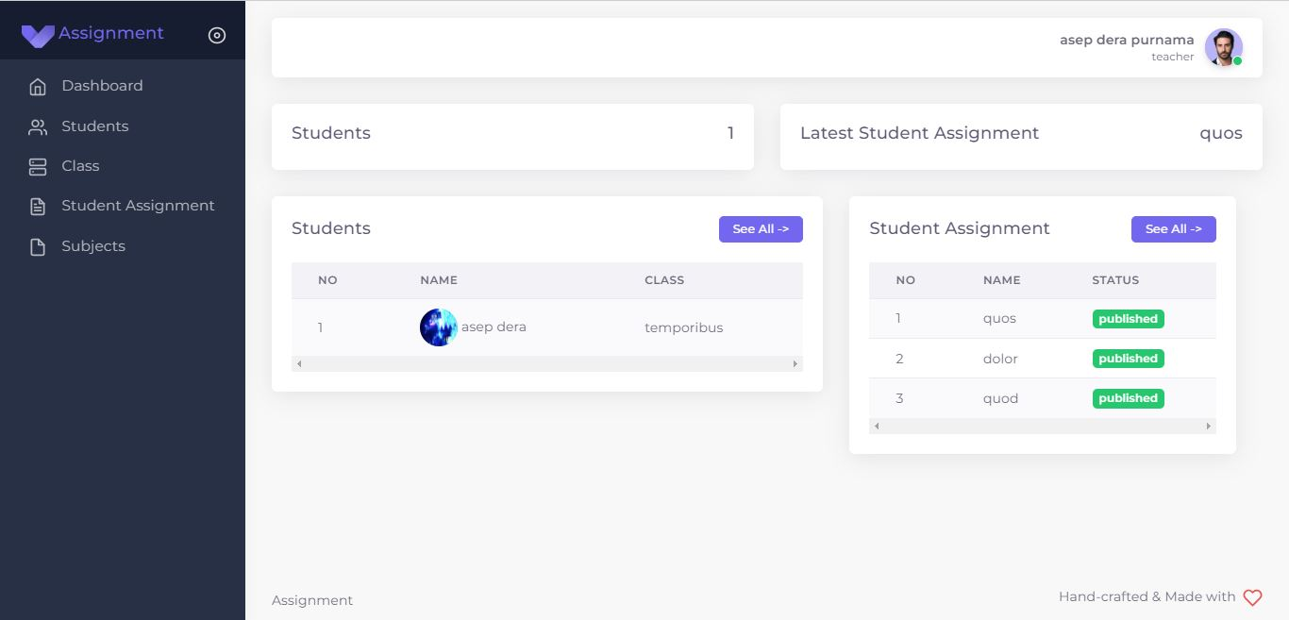
Guru akan masuk ke dashboard aplikasi

Slide 6
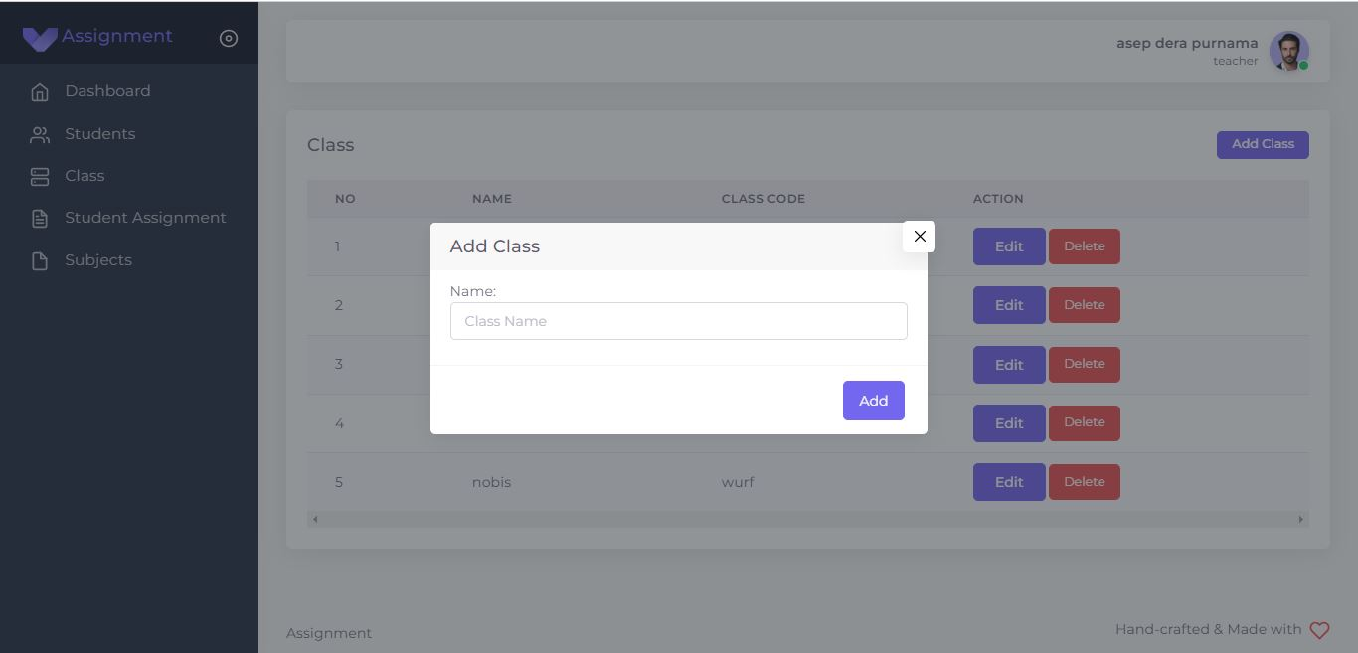
Dan guru akan membuat class untuk siswa masuki

Slide 7
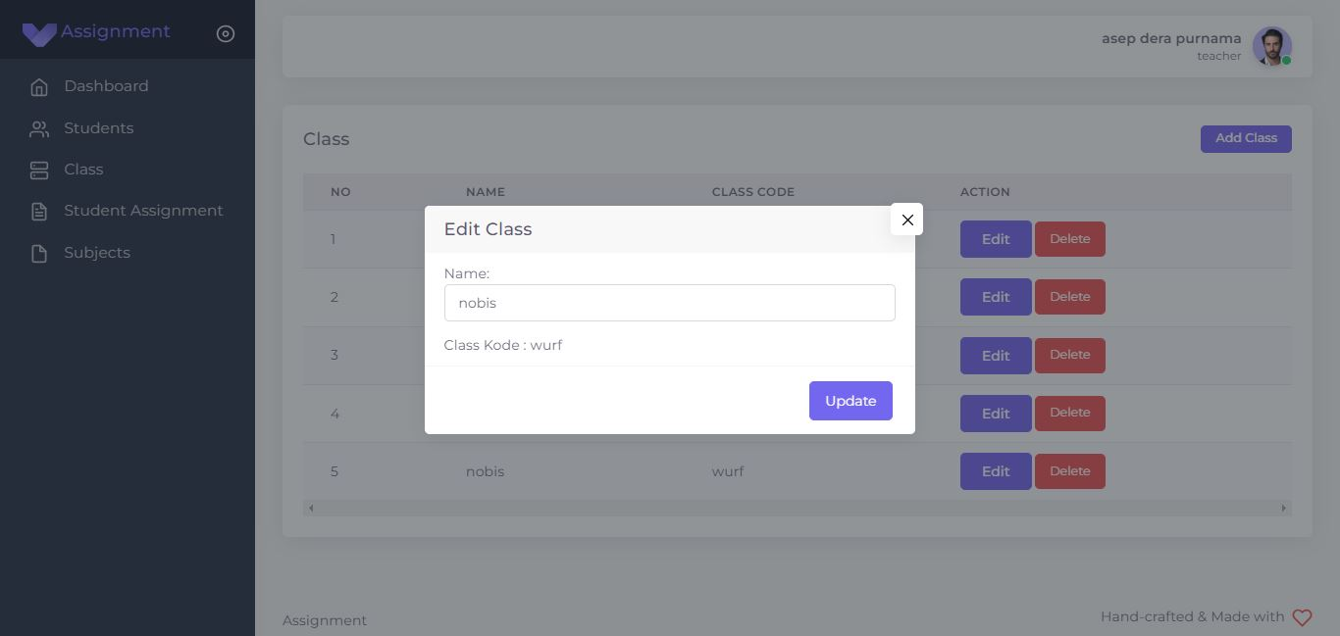
Guru akan mendapatkan unique kode untuk setiap kelas yang dibuat yang bisa dibagikan ke siswa agar siswa bisa memasuki kelas tersebut

Slide 8
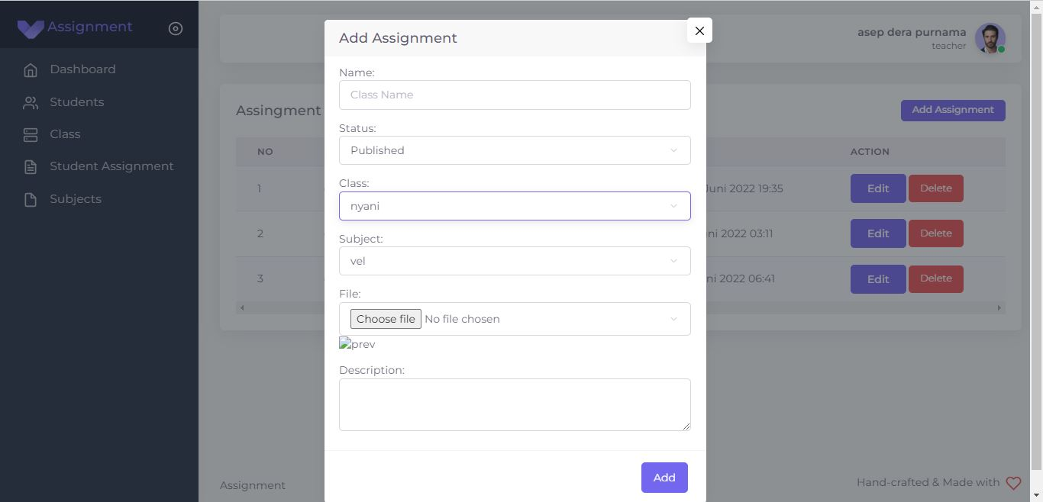
Lalu guru akan membuat tugas untuk siswa di kelas tersebut

Slide 9
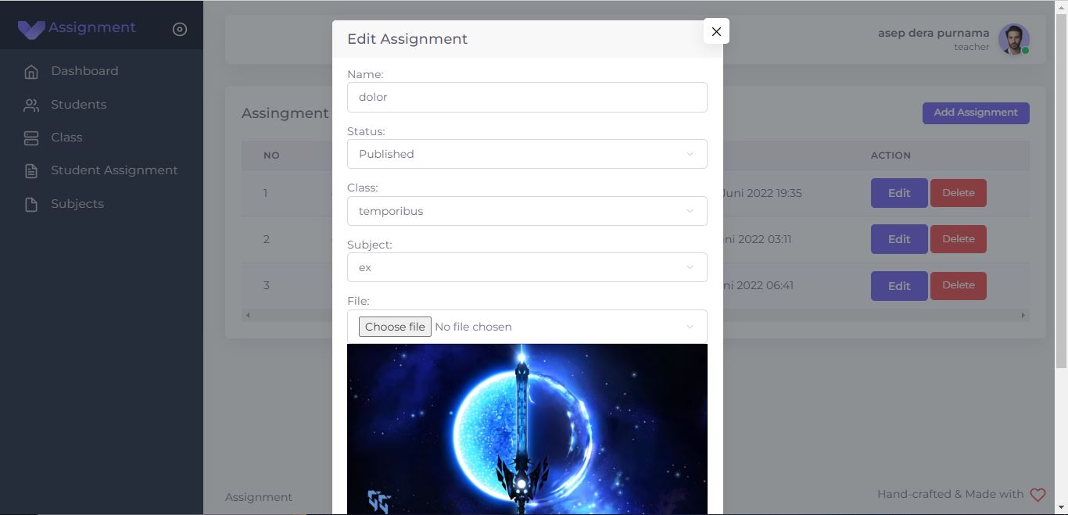
Guru bisa melihat kembali dan mengubah tugas yang sudah diberikan

Slide 10
Setelah guru selesai membuat tugas, siswa akan mendaftar ke aplikasi

Slide 11
Setelah siswa mendaftar siswa akan masuk ke aplikasi

Slide 12
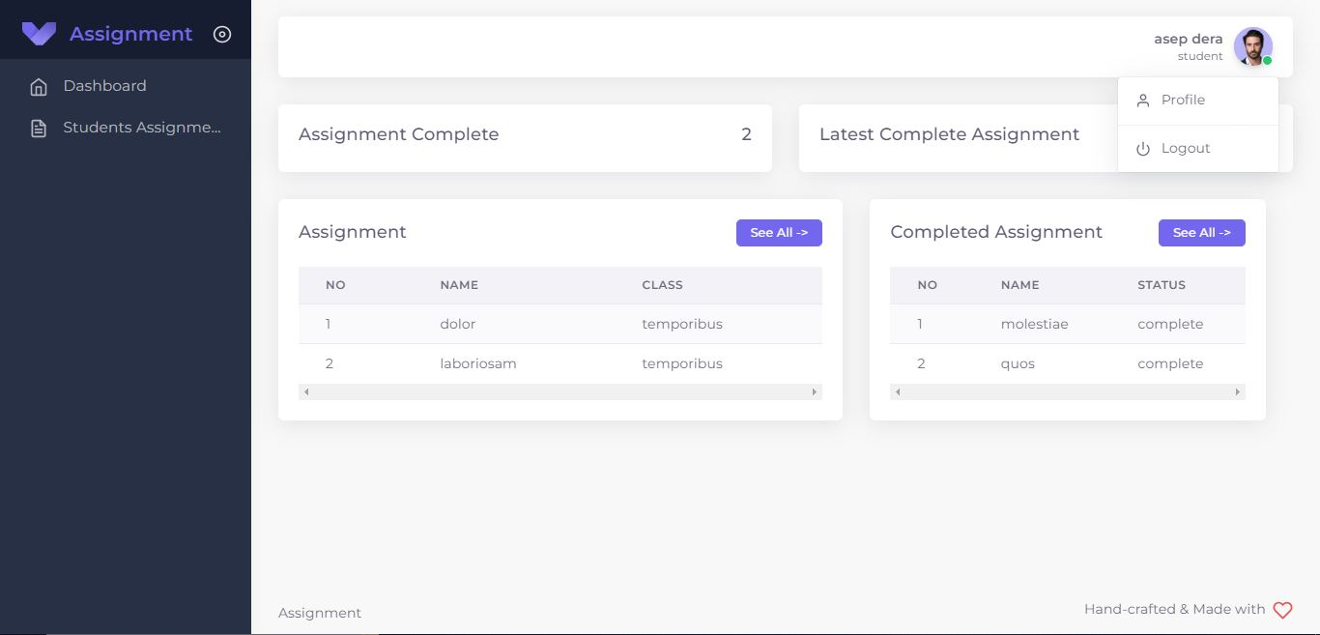
Setelah itu siswa akan masuk ke halaman dashboard

Slide 13
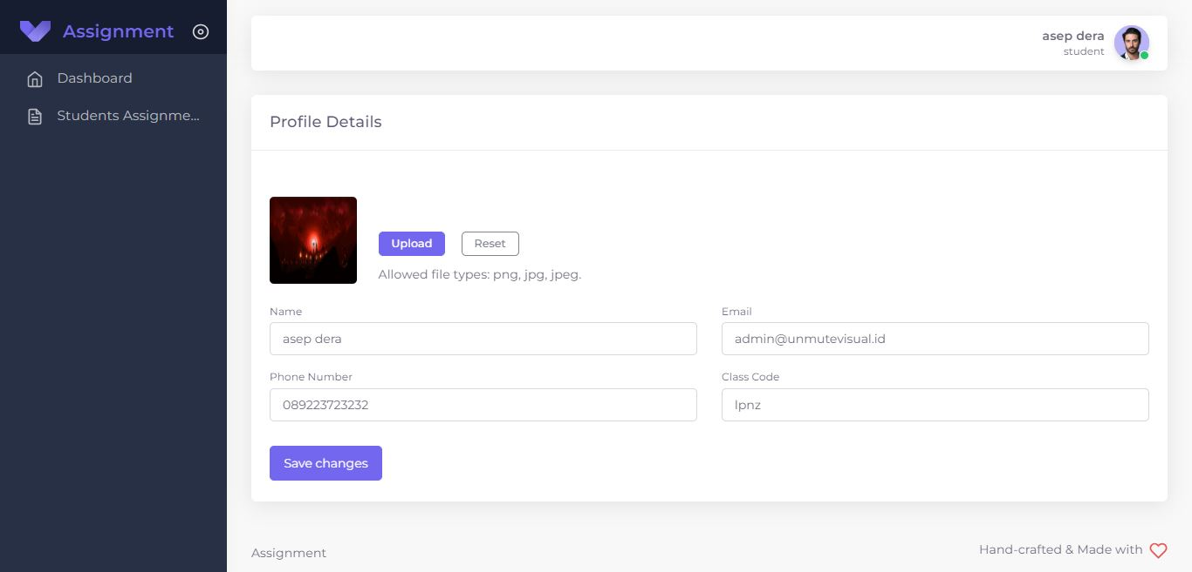
Lalu siswa akan masuk ke kelas sesuai kode yang diberikan oleh guru, halaman ada di menu profile saat avatar profile di tekan

Slide 14
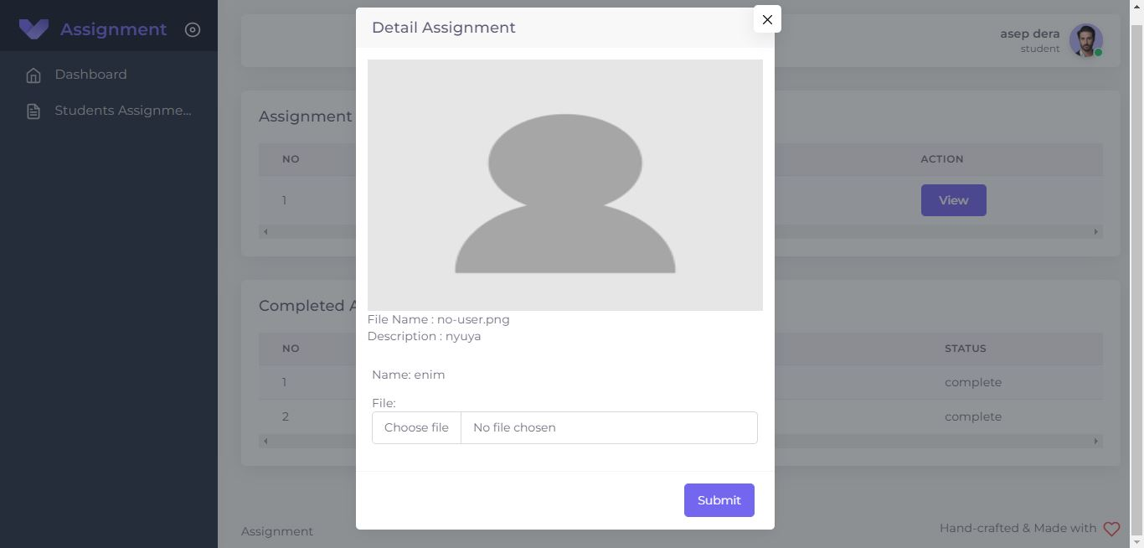
Lalu siswa akan mengerjakan tugas yang sudah disediakan oleh guru, dan setelah selesai bisa langsung disubmit di tempat yang sama

Slide 15
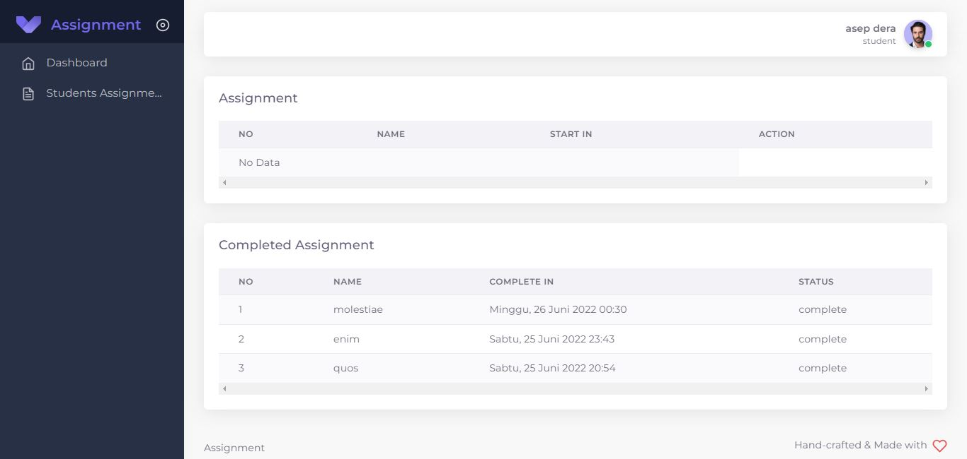
Jika sudah menyelesaikan tugas maka siswa dapat melihat tugas yang sudah di selesaikan di table Completed Assignment

